Slide 1
World Model & VLA Inference: Where a Robot ASIC
Must Differ from LLM Accelerators
2026.10.13
Notes:
老師好，今天由我來報告。題目是：World Model 與 VLA 的推論加速——機器人用的 ASIC，應該在哪裡和語言模型加速器做出區別。
這份報告整理了我們研究 repo 裡三輪的分析，以及一個六十億參數模型的深入案例。報告大約十八分鐘，最後有三個問題想請教老師。

Slide 2
Introduction
Background
  Robot foundation models (VLA, video world models, world-action models) are moving onto edge SoCs
  Existing AI accelerators are tuned for LLM serving: long autoregressive decode and a growing KV cache
Problem
  Robot inference has a different shape: fixed graphs, 4–10 denoising steps, medium-size GEMMs
  Unclear which LLM-accelerator techniques transfer, and which features a robot ASIC actually needs
Goal
  Identify where a world-model / VLA ASIC must differ from a conventional LLM accelerator
Notes:
先說研究背景。這兩年機器人基礎模型發展很快，大致有三類：直接從畫面和指令輸出動作的 VLA；會預測未來畫面的影片世界模型；以及兩者合在一起、同時預測畫面和動作的世界動作模型。這些模型正在從資料中心，往機器人身上的邊緣晶片移動。
問題是，目前的 AI 加速器幾乎都是為語言模型服務最佳化的。語言模型的特徵是很長的自回歸 decode，一次生一個 token，而且 KV cache 會隨對話一路長大。
但機器人推論的形狀不一樣：計算圖是固定的，去噪只有四到十步，每一步處理的是幾十到幾百列的中等大小矩陣。所以我們不清楚語言模型那一套加速技巧有多少能搬過來，也不清楚機器人晶片真正需要哪些功能。
這份研究的目標，就是找出世界模型和 VLA 的 ASIC，應該在哪裡和傳統的語言模型加速器做出區別。

Slide 3
Methodology Overview
Approach
  Parameters read from 12 open-source repos; FLOPs counted on official code
  Roofline analysis on edge (Jetson Thor-class) and datacenter (H100) targets
  Cycle-level systolic-array simulation calibrated with SCALE-Sim
  Cross-review among three AI research agents (Claude, GPT, Antigravity)
Family | Models | Inference pattern
Flow-matching VLA | π0, π0.5, SmolVLA, GR00T N1.7 | VLM prefix once + 4–10-step action-expert loop
Autoregressive VLA | OpenVLA, π0-FAST | VLM prefix + short LLM-style decode
Video world model | Cosmos-Predict2.5, Matrix-Game 2.0/3.0 | Thousands of tokens denoised per step
World-action model | DreamZero, Flex-π | Video and action tokens denoised jointly
Latent-space MPC | V-JEPA 2-AC, TD-MPC2 | Encode once, roll out hundreds of candidates
Baseline | Llama-3.1-8B | LLM prefill / decode
Notes:
研究方法有四個部分。第一，我們從十二個開源模型的原始碼直接讀出架構參數，計算量也是在官方程式碼上直接計數，不靠論文描述。第二，在兩種硬體上做 roofline 分析：邊緣端以 NVIDIA Thor 等級為準，資料中心端以 H100 為準。第三，用 SCALE-Sim 校準過的週期級模擬器，評估不同陣列形狀的實際利用率。第四，這個 repo 由三個 AI 研究代理分工撰寫、互相審查，審查確實抓出了一些錯誤，我最後會說明。
【指著表格】下面這張表是分析對象，分成五類。Flow-matching 的 VLA，例如 π0 和 GR00T，特徵是前段跑一次、後段的動作專家迴圈四到十步。自回歸的 VLA，像 OpenVLA，本質上就是一小段語言模型 decode。影片世界模型，每一步要去噪幾千個 token。世界動作模型，同時去噪影片和動作。潛在空間的模型預測控制，編碼一次之後平行展開幾百條候選。最後一列是 Llama 3.1 8B，當作語言模型的對照組。

Slide 4
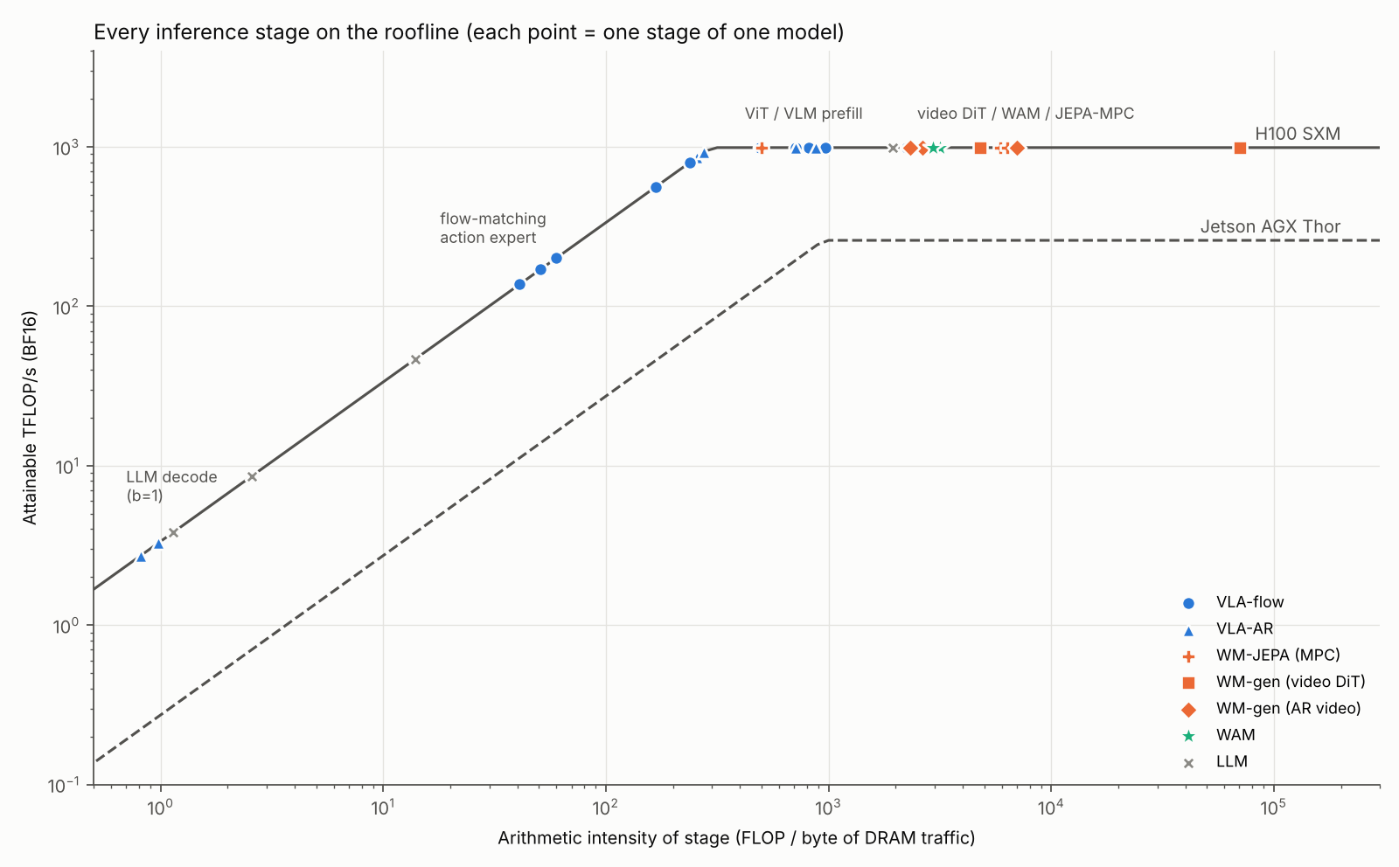
Bottleneck = Stage × Hardware
Roofline of every inference stage
  Arithmetic intensity differs by more than 10× between stages of the same model
  The same stage can be compute-bound on H100 but memory-bound on an edge SoC
  Flow-matching action experts sit near LLM decode; video DiTs sit far to the right
Decompose models into stages before choosing an architecture
Notes:
接下來是貫穿整份研究最重要的觀念：瓶頸不是模型類別的屬性，而是「運算階段乘上硬體」的組合。
【指著圖】這張是 roofline 圖。橫軸是每從 DRAM 搬一個 byte 能做幾次運算，也就是算術強度；縱軸是可達到的算力。上面實線是 H100，下面虛線是 Thor。圖上每一個點，是某個模型的某一個階段。
可以看到三件事。第一，同一個模型的不同階段，算術強度可以差十倍以上，例如 VLA 的前段在右邊，動作專家在左邊。第二，同一個階段在 H100 上可能已經過了轉折點、是算力受限，但到頻寬只有約七分之一的 Thor 上，就落在斜線上、變成頻寬受限。第三，flow-matching 的動作專家落在接近語言模型 decode 的區域，而影片 DiT 在最右邊。
所以設計晶片之前，要先把模型拆成階段，各自算出形狀和算術強度，再對照硬體，而不是先問這是哪一類模型。

Slide 5
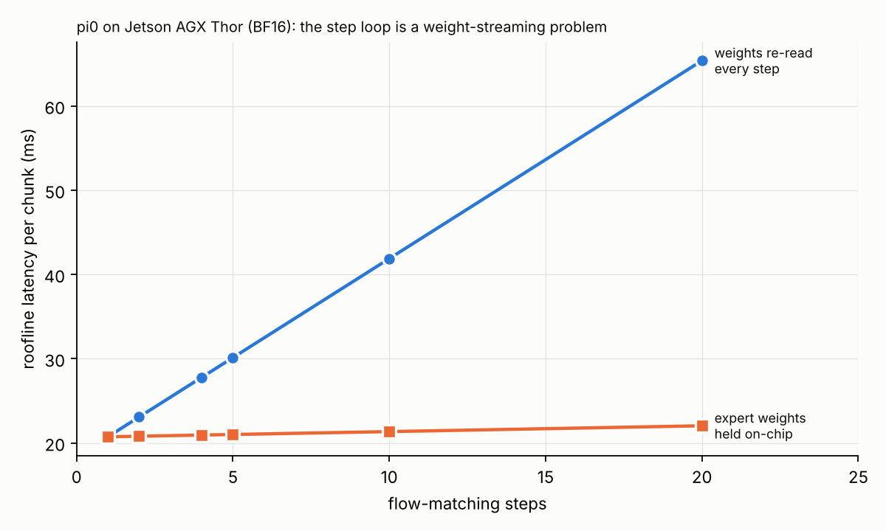
VLA: The Action Expert Is Re-read Every Step
Flow-matching VLA (π0, GR00T, SmolVLA)
  VLM prefix runs once; a small action expert integrates an ODE over 4–10 steps
  π0 on Thor: expert is 9% of FLOPs but 56% of latency (M = 51 GEMMs, ~60 FLOP/B)
  Expert weights are only 97–415 MB in FP8 — small enough to consider on-chip
Not GEMV: each step is a 40–51-row GEMM, unlike LLM decode
Notes:
先看第一類，flow-matching 的 VLA。它的推論分兩段：前段的視覺語言模型把畫面和指令處理一次；後段是一個小型的動作專家，從雜訊出發做常微分方程積分，π0 積十步，GR00T 積四步。
以 π0 在 Thor 上為例，動作專家只佔百分之九的計算量，卻佔了百分之五十六的延遲。原因是每一步都要重新讀一次專家的權重，但每次只服務五十一列的矩陣，每個 byte 只做大約六十次運算，所以是頻寬受限。
【指著圖】這張圖橫軸是積分步數，縱軸是一段動作的延遲。藍線是權重每步從 DRAM 重讀，延遲隨步數線性上升；橘線是把專家權重放在片上，幾乎是平的。專家權重在 FP8 下只有 97 到 415 MB，是片上 SRAM 有機會裝得下的量級；語言模型的十幾 GB 就不可能。
最後要強調：這不是矩陣乘向量。每一步是四十到五十一列的矩陣，和語言模型 decode 一次一列有本質差別，這會影響後面陣列形狀的選擇。

Slide 6
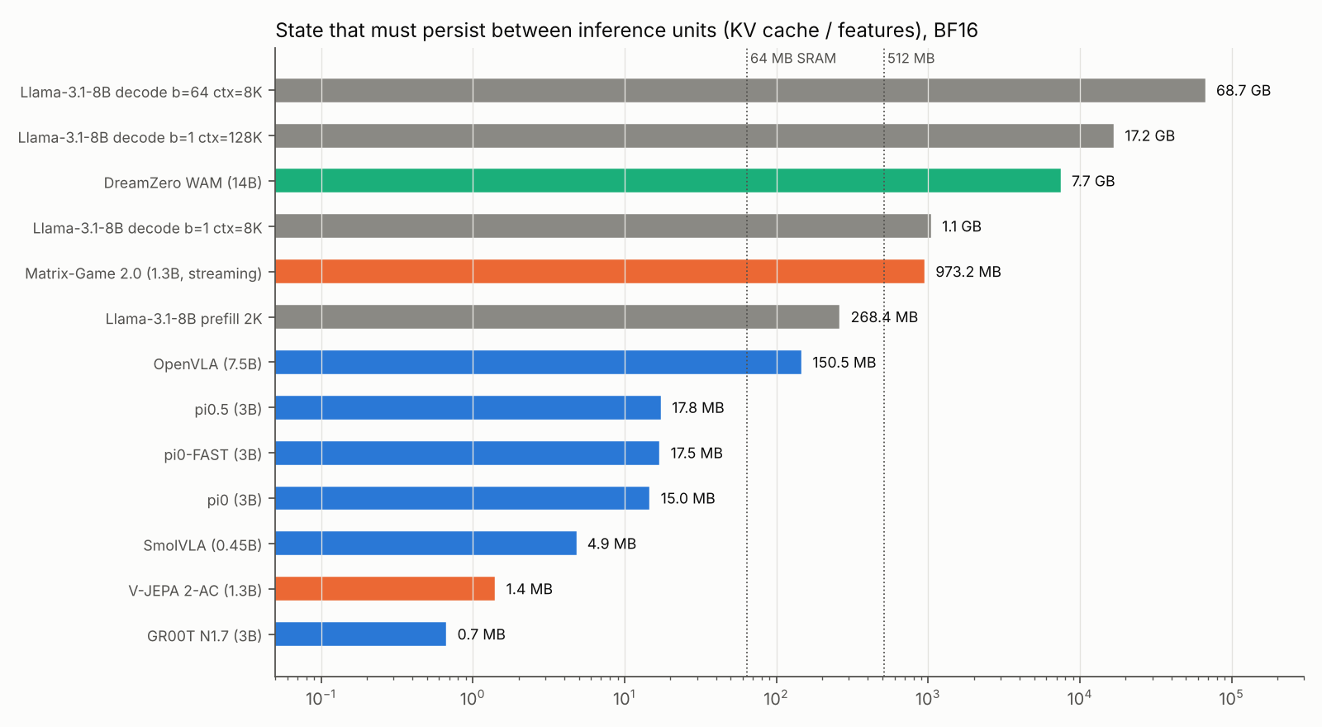
Persistent State Is Small and Fixed
State kept between steps (KV cache / features)
  VLA: 0.7–18 MB, fixed by sensor configuration, discarded at every replan
  LLM: grows with context and batch (1 GB at 8K → 17 GB at 128K)
  Only AR video models (Matrix-Game 2.0, DreamZero) keep a GB-scale window
No paged KV management needed: sizes are known at compile time
Notes:
第二個差異在需要保存的狀態，也就是 KV cache 或中間特徵。
【指著圖】這張圖橫軸是對數尺度的大小。灰色是語言模型，藍色是 VLA，橘色是影片世界模型，綠色是世界動作模型。
VLA 的狀態只有零點七到十八 MB，大小由相機數和每張圖的 token 數決定，每次重新規劃就整個丟掉。語言模型則隨上下文和批次長大，八千 token 約 1 GB，十二萬八千 token 就到 17 GB。只有逐段自回歸生成的影片模型，像 Matrix-Game 2.0 和 DreamZero，需要跨段保存 GB 級的滑動視窗。
所以這類晶片不需要 PagedAttention 那種分頁式的 KV 管理。所有狀態的大小在編譯時就能算出來，用靜態配置的緩衝區就夠了。

Slide 7
Latent Planning: State Representation Comes First
Decision cost ≈ encoder + I × K × H × C_transition
  Same “latent world model” label, but per-transition cost differs by 2,400–90,000×
  The only robot workload that fills hardware with parallel candidates
Policy proposes, world model scores
  Best-of-16 action chunks add only ~25% policy time on Thor
 | TD-MPC2 | V-JEPA 2-AC
State | Compact latent vector | 256 tokens × 1024-d per frame
Transition model | MLP | Transformer predictor
Planner | MPPI: 6 iters × 512 cand. × 3 steps | CEM: 10 iters × 400 cand. × 2 steps
Relative transition cost | 1× | 2,400–90,000×
Notes:
第三類是在潛在空間做規劃的模型，用來做模型預測控制。一次決策的成本，大約是編碼成本，加上搜尋輪數 I、乘候選數 K、乘預測步數 H、再乘每次轉移的成本。
【指著表格】我們拿兩個真實模型代進去。TD-MPC2 的狀態是一個緊湊向量，轉移模型是小型 MLP，規劃器是 MPPI，六輪、五百一十二條候選、三步。V-JEPA 2-AC 的狀態是每幀 256 個 token、每個 1024 維，轉移模型是 Transformer，規劃器是 CEM，十輪、四百條候選、兩步。兩者都叫潛在世界模型，但每次轉移的成本差了 2,400 到 90,000 倍。
所以我們的結論是：狀態用向量還是 token 集合來表示，是 ASIC 規格的第一個參數，比候選數、步數都重要。這類模型也是唯一能用平行候選把硬體填滿的機器人工作負載。
另一個發現是，「policy 提候選、世界模型評分」這種架構在硬體上幾乎是免費的：在 Thor 上讓 π0 一次產生十六段候選動作，只比一段多百分之二十五的時間，因為多出來的候選搭在原本就要做的權重讀取上。

Slide 8
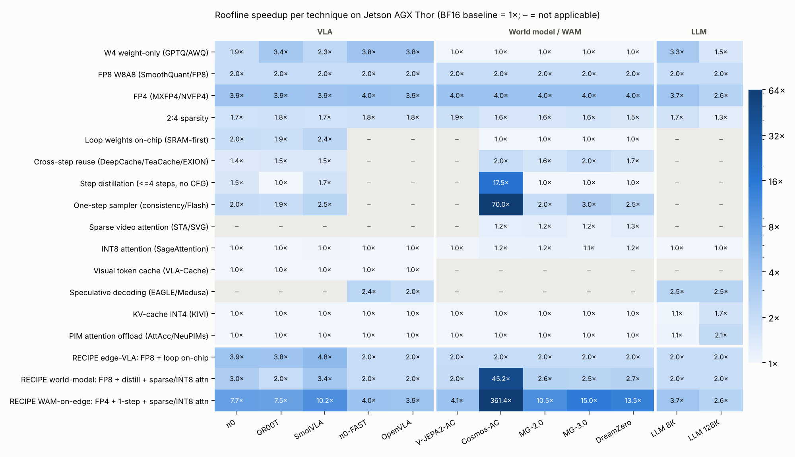
Do LLM Acceleration Techniques Transfer?
~60 pre-2026 LLM techniques quantified per model family
  Low precision (FP8 / FP4) helps every family
  LLM-serving staples (paged KV, continuous batching, speculative decoding) barely help VLA
  Weight-bandwidth techniques help VLA but not video world models
  Video world models gain most from step distillation and cross-step reuse
Notes:
接著我們問：語言模型的加速技巧到底能搬多少？我們把 2026 年以前大約六十項技巧，硬體和軟體都有，逐項量化對每一類模型的效果。
【指著熱圖】這張熱圖每一列是一項技巧，每一行是一個模型，顏色越深代表在 Thor 上的加速越大，灰色代表不適用。
結論可以歸納成四點。第一，低精度，也就是 FP8 和 FP4，對每一類都有效，是唯一的通用解。第二，語言模型 serving 的招牌技巧，像分頁式 KV、continuous batching、投機解碼，對 VLA 幾乎沒有效果，因為它們都假設狀態會長大、有很多使用者可以合併，機器人兩者都沒有。第三，減少權重頻寬的技巧對 VLA 有效，但對影片世界模型無效，因為後者是算力受限。第四，影片世界模型最有效的是擴散模型特有的槓桿：步數蒸餾，以及跨去噪步重用特徵，圖上顏色最深的幾格就是。

Slide 9
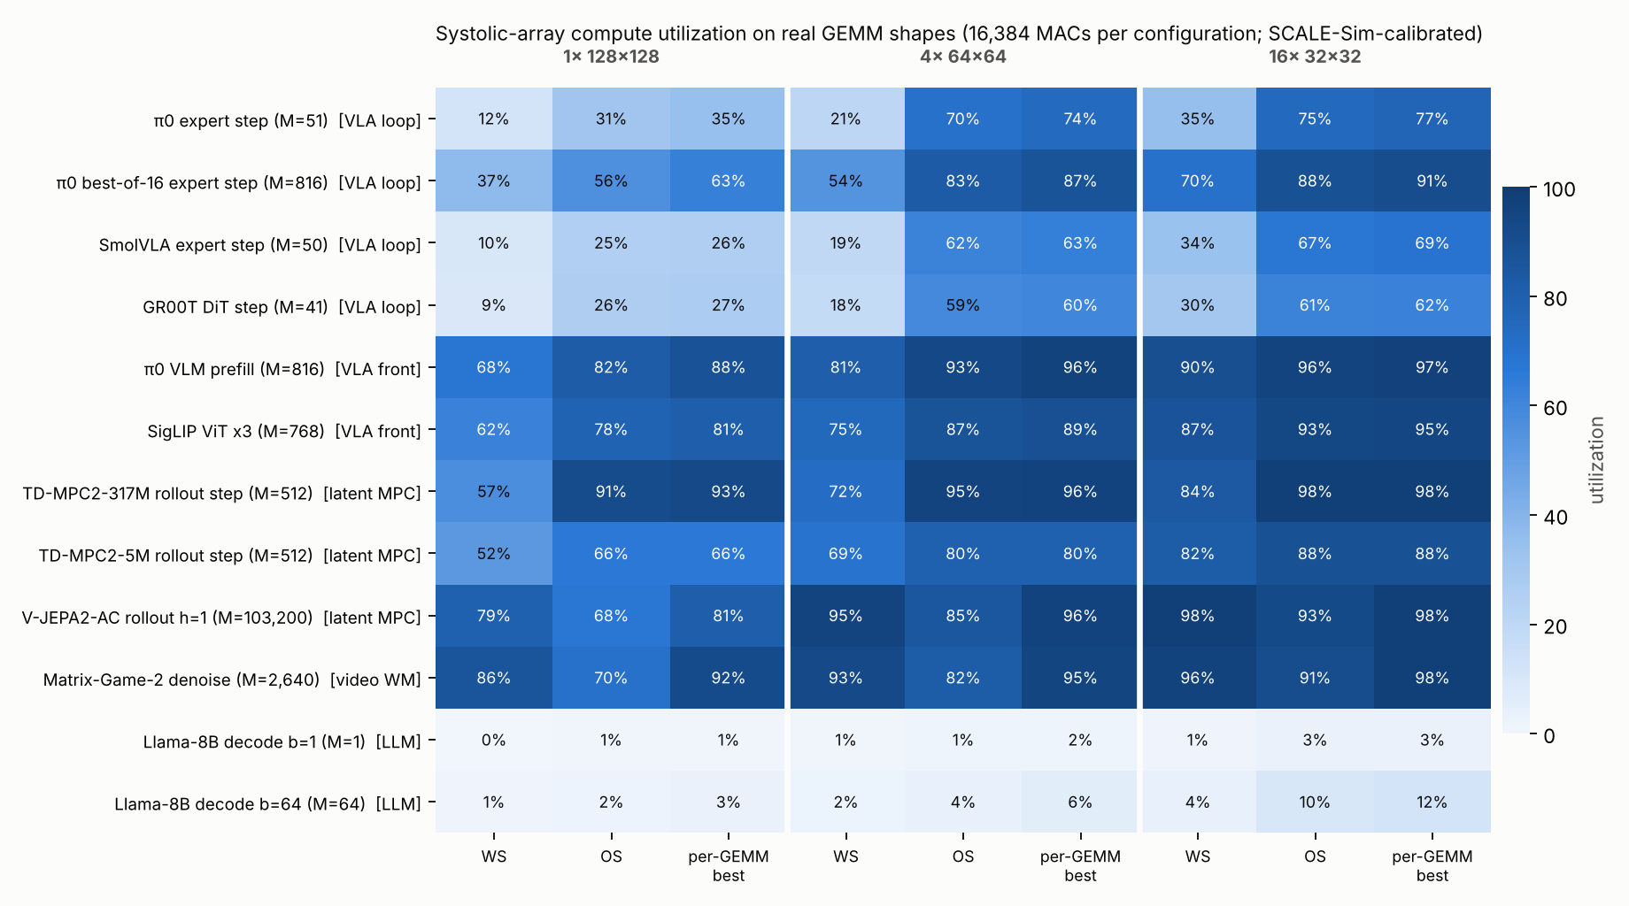
Systolic-Array Simulation
16,384 MACs: one 128×128 WS array vs. 16 × 32×32 arrays with per-GEMM dataflow
  VLA action loop (M = 41–51): 9–12% → 59–77% utilization
  Video DiT, latent MPC and VLM prefill stay at 88–98% on small arrays
  LLM decode: 0–8% on any systolic array — why LLM accelerators moved to GEMV / PIM
Weight residency pays off only with small arrays (π0 chunk 38.0 → 22.9 ms on Thor)
Notes:
前面都在談頻寬，這一頁補上另一半：算力實際用到多少。我們用 SCALE-Sim 對 systolic array 做週期級模擬，代入每個模型真實的矩陣形狀。
固定一萬六千三百八十四個乘加單元，比較兩種切法：一個 TPU 式的 128 乘 128 weight-stationary 大陣列，和十六個 32 乘 32 的小陣列，並讓每個矩陣自行選擇資料流。
【指著熱圖】每一列是一個工作負載，左邊一組是 128 乘 128，右邊一組是 32 乘 32。VLA 的動作迴圈只有四十一到五十一列，在大陣列上只有百分之九到十二的利用率，換成小陣列提高到百分之五十九到七十七。影片 DiT、潛在規劃和 VLM 前段這些大矩陣，在小陣列上仍有百分之八十八到九十八，所以小陣列並不犧牲大矩陣。最下面兩列是語言模型 decode，在任何 systolic array 上都只有零到百分之八，這也解釋了為什麼語言模型加速器要轉向 GEMV 引擎或記憶體內運算。
最後一點：專家權重放片上，只有搭配小陣列才有效。在 Thor 等級晶片上，π0 一段動作從 38.0 毫秒降到 22.9 毫秒；如果仍用大陣列，瓶頸只是換成利用率。

Slide 10
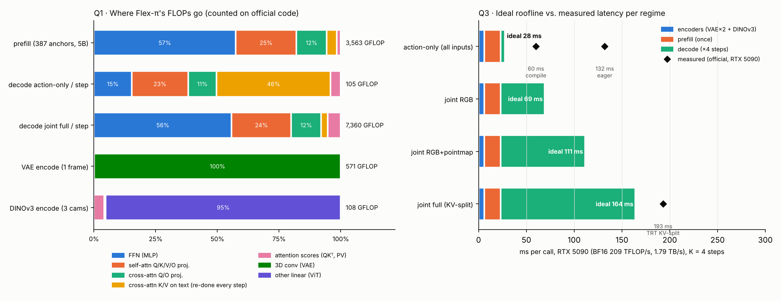
Case Study: Flex-π (6B World-Action Model)
Wan2.2-5B video trunk + 1B action expert; four streams denoised jointly
  Prefill: 387 observed anchor tokens pass through the 5B trunk once per call
  Decode: 4 Euler steps; action-only (32 tokens) or full joint (806 tokens)
  Counted FLOPs match official RTX 5090 latency at 85–93% in joint modes
Prefill, not decode, dominates action-only latency on edge hardware
Notes:
為了驗證前面的觀念，我們挑了一個新模型做深入解剖：Flex-π，六十億參數的世界動作模型。它用 Wan 2.2 的五十億參數影片模型當主幹，再加一個十億參數的動作專家，同時去噪四種串流：未來 RGB、點雲、DINOv3 語意特徵和動作。
它的推論分兩段。Prefill：把當下觀測編成三百八十七個錨點 token，通過主幹一次，存下每層的 K 和 V。Decode：做四步 Euler 積分，只出動作時每步處理三十二個 token，全部一起生成時是八百零六個。
【指著左圖】左圖是計算量的去向，主要都是線性層，attention 分數只佔百分之二到五。【指著右圖】右圖是各模式的理想延遲和官方 RTX 5090 實測的比較，全部生成的模式吻合到百分之八十五到九十三，代表我們的計數可信。
最重要的是最後一點：在邊緣硬體上，只出動作的延遲主體不是 decode，而是每次推論都要重做的 prefill。語言模型的 prefill 可以被幾百步 decode 攤提，這裡不行。

Slide 11
Case Study: Flex-π Design Space (Thor-class)
Exact-equivalence optimizations found in the official code
  Action-only prefill: top 7 of 30 trunk layers are dead code (26% of prefill)
  Text cross-attention K/V recomputed every step, though constant per episode
  Anchor K/V (143 MB) is a per-call step invariant, not a cross-call cache
Design (action-only mode, ms) | Prefill | Decode ×4 | Total*
BF16 ideal (baseline) | 36.5 | 30.7 | 72.0
LLM-style: FP8 + one 128×128 WS array | 27.5 | 23.3 | 55.6
Small arrays + FP8 | 18.5 | 15.9 | 39.3
+ dead-layer removal + K/V hoisting | 13.7 | 13.8 | 32.3
+ action expert resident on-chip | 13.7 | 1.1 | 19.6
* Totals include 4.8 ms of encoders. Ideal roofline lower bounds; Thor peak is a derived estimate.
Notes:
從官方原始碼裡，我們還找到幾處結果完全等價、可以直接刪掉的計算。第一，Flex-π 採用分層連接設計，動作只在中間十六層讀取視覺資訊；但只出動作時，prefill 仍跑完三十層，最上面七層算出來沒有人用，約佔 prefill 的百分之二十六。第二，文字指令的 cross-attention K、V 每一步都重算，其實整個任務期間都不變。第三，存下來的錨點 K/V 只有 143 MB，它不是跨推論的快取，下一次推論看到新畫面就要重建；它的價值只在同一次推論的四步之間。
【指著表格】這張表是 Thor 等級晶片上，只出動作模式的估算。BF16 理想值是 72 毫秒；用語言模型式的設計，FP8 加單一大陣列，只能降到 55.6；換成小陣列降到 39.3；再刪除死碼、提出不變量，降到 32.3；最後讓動作專家常駐片上，降到 19.6 毫秒。
做完這些以後，剩下的瓶頸幾乎只有每次推論都要串流一次五十億參數的主幹。表中總計含編碼器約 4.8 毫秒，都是理想下限。

Slide 12
Design Implications
Compute: many 32×32 arrays, OS/WS switching; no GEMV engine / PIM
Memory: two-tier weights; expert on-chip, trunk streamed in FP8/FP4
  Provision DRAM for bandwidth, not capacity
State: statically allocated buffers; sizes known at compile time
Compiler: static schedule per mode; guaranteed worst-case latency
Front end: 3D-conv VAE; small attention unit with structured masks
Open spec decision | Option A | Option B
Support AR video world models? | Yes → GB-scale KV bandwidth | No → no KV memory needed
Action-expert weights | On-chip SRAM (≥ 0.4 GB) | Stream + batch candidates
Trunk precision | FP8 (still memory-bound) | FP4 (compute-bound prefill)
Notes:
綜合以上，我們建議的晶片和語言模型加速器有五個區別。運算：多個 32 乘 32 小陣列，支援 output-stationary 和 weight-stationary 切換，不做 GEMV 引擎或記憶體內運算。記憶體：兩級權重，反覆讀的專家放片上，只讀一次的主幹用 FP8 或 FP4 串流；DRAM 規格以頻寬為優先，而不是容量。狀態：靜態配置的緩衝區，大小在編譯時已知。編譯器：每種推論模式一張靜態排程，刪除冗餘計算並保證最壞延遲，這對閉迴路控制比平均吞吐量更重要。前端：支援三維卷積的 VAE，注意力只需要一個能處理結構化遮罩的小單元。
【指著表格】規格上有三個需要先決定的取捨。第一，要不要支援自回歸的影片世界模型：支援就要預留 GB 級的 KV 頻寬，不支援就完全不需要 KV 記憶體。第二，動作專家要放片上，需要 0.4 GB 以上的 SRAM；還是用串流加多候選批次來分攤讀取，不增加面積。第三，主幹精度：FP8 在 Thor 等級頻寬下仍是頻寬受限，要到 FP4 才能讓 prefill 轉成算力受限。

Slide 13
Limitations & Future Work
Limitations
  All latencies are ideal roofline / cycle-simulation lower bounds; no RTL or silicon
  Flex-π checkpoint not executed; non-GEMM ops and inter-core traffic not modeled
  Retracted after cross-review: Q-head pre-sampling speedup (equivalent, but no CPU speedup)
Future work
  GPU measurement of π0 best-of-K (retract the bandwidth claim if K = 16 takes > 2× K = 1)
  Measure Flex-π dead-layer removal and K/V hoisting on GPU
  Add non-GEMM latency and inter-core communication to the simulator
Notes:
必須說明幾個限制。所有延遲都是理想 roofline 或週期模擬的下限，沒有 RTL，也沒有晶片實測。我們沒有實際執行 Flex-π 的權重，非矩陣運算和多核心之間的通訊也還沒有建模。互審過程中有一項說法被撤回：我們曾宣稱 TD-MPC2 的 Q 值頭「先抽樣再計算」可以加速，重做有鑑別力的測試後，等價性成立，但在 CPU 上沒有變快，所以撤回了加速的說法。
下一步有三件事。第一，在 GPU 上實測 π0 一次產生多段候選的延遲；如果十六段候選超過一段的兩倍，我們就撤回「動作專家受頻寬限制」的結論。第二，在 GPU 上量測 Flex-π 刪除死碼和提出文字 K/V 的實際效益。第三，在模擬器中加入非矩陣運算和核心間通訊，評估完整的控制週期預算。

Slide 14
Discussion
Questions
  How much of the utilization gain do interconnect and control of many small arrays cost?
  Is ≥ 0.4 GB of on-chip SRAM for expert weights worthwhile, or should candidate batching come first?
  Which unit should a first RTL / FPGA prototype validate?
Thank you
Notes:
總結一句話：機器人世界模型的晶片，差異化的方向不是更大，而是更貼合它固定、短而中等大小的計算形狀。
最後想請教老師三個問題。第一，用多個小陣列取代單一大陣列，互連和控制的面積與功耗代價，大概會吃掉多少利用率上的好處？第二，專家權重放片上需要 0.4 GB 以上的 SRAM，以目前的製程和封裝，老師覺得值得嗎，還是應該優先做串流加多候選批次？第三，如果要往 RTL 或 FPGA 原型推進，應該先驗證哪一個單元，最能證明這個方向成立？
報告到這裡，謝謝老師。

